Slide 1

ساختمانهاي داده اي و الگوريتمها
(Data structures and Algorithms)

Slide 2
روشهاي تحليل الگوريتم

Slide 3
مثال: مرتب سازي (Sorting)
مرتب كردن عناصر يك آرايه با n عنصر به ترتيب صعودي ( a[0] <= a[1] <= … <= a[n-1] ).
8, 6, 9, 4, 3 → 3, 4, 6, 8, 9

Slide 4
Insertion Sort
با يك زيرمجموعه به اندازه 1 شروع كن
هر بار عنصر بعدي از عناصر مرتب نشده را به زيرمجموعه مرتب شده اضافه كن (insert)

Slide 5
Insert كردن 5 به 3,6,9,14
3
6
9
14
5
…
⁵
3
6
9
14
5
…
⁵
3
6
9
14
14
…
⁵
3
6
9
9
14
…
⁵
3
6
6
9
14
…
⁵
3
5
6
9
14
…

Slide 6
مثال: مرتب كردن با insertion Sort
Sorted
Unsorted
23 | 78 | 45 | 8 | 32 | 56
23 | 78 | 45 | 8 | 32 | 56
23 | 45 | 78 | 8 | 32 | 56
8 | 23 | 45 | 78 | 32 | 56
8 | 23 | 32 | 45 | 78 | 56
8 | 23 | 32 | 45 | 56 | 78
Original List
After pass 1
After pass 2
After pass 3
After pass 4
After pass 5

Slide 7
الگوريتم InsertionSort
هزينه× تعداد دفعات اجرا cost × times executed
InsertionSort
for k=2 to length(A)
key = A[k]
i = k - 1
while (i > 0 and A[i] > key)
A[i+1] = A[i]
i = i - 1
A[i+1] = key
c₁ × n
c₂ × n-1
c₃ × n-1
c₄ × ∑t_{k}
c₅ × ∑(t_{k}-1)
c₆ × ∑(t_{k}-1)
c₇ × n-1
t_{k:} وابسته به ترتيب عناصر
n
k=2
n
k=2
n
k=2

Slide 8







بهترين حالت: t_{k}=1
بدترين حالت: t_{k}=k
حالت متوسط: تركيبهاي مختلف ممكن

Slide 9
مقايسه الگوريتمهاي مختلف
 | T(n) | اندازه مسئله قابل حل در 1000 ثانيه (n) | براي ماشين 10 برابر سريعتر | نسبت | نسبت، اگر ماشيني 1000 برابر سريعتر استفاده شود
O(n) | 100n | 10 | 100 | 10 | 1000.00
O(n² ) | 5n² | 14 | 45 | 3.2 | 31.94
O(n³) | n³/2 | 12 | 27 | 2.3 | 10.50
O(2^{n} ) | 2^{n} | 10 | 13 | 1.3 | 2.00
1000*1000=10⁶
n=lg₂10⁶ =20
20/10=2

Slide 10

Running times for small inputs

Slide 11

Running times for moderate inputs

Slide 12
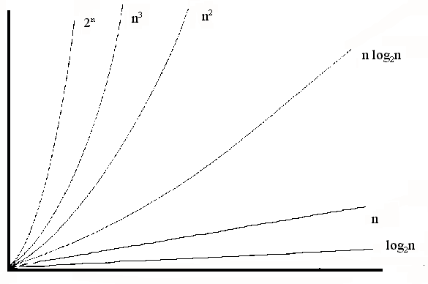
نرخ رشدهاي معمول Common growth rates

Slide 13
نرخ رشدهاي رايج
Function | Growth Rate Name
C | Constant
log N | Logarithmic
log²N | Log-squared
N | Linear
N log N
N² | Quadratic
N³ | Cubic
2^{N} | Exponential
Notes:
صرف نظر از اينكه اندازه ورودي چه اندازه باشد، دستورات

Slide 14
Comparison of N, logN and N²
N O(LogN) O(N²)
16 4 256
64 6 4K
256 8 64K
1,024 10 1M
16,384 14 256M
131,072 17 16G
262,144 18 6.87E+10
524,288 19 2.74E+11
1,048,576 20 1.09E+12
1,073,741,824 30 1.15E+18

Slide 15
Algorithm Analysis: Big Oh
تابع f(n) ،O(g(n)) است اگر ثابتهاي c, n₀>0 وجود داشته باشند به طوري كه براي تمام n ≥ n₀ داشته باشيم: f(n)≤ cg(n)
به عبارتي، براي تابع g(n)، O(g(n)) مجموعه اي از توابع است:
O(g(n)) = {f(n) : ∃c,n₀>0 such that ∀n≥ n₀ 0 ≤f(n) ≤cg(n)}
به زبان ساده c.g(n) به ازاي nهاي بزرگ، يك حد بالايي براي f(n) است
3n+2=O(n) /* 3n+2≤4n for n≥2 */
3n+3=O(n) /* 3n+3≤4n for n≥3 */
100n+6=O(n) /* 100n+6≤101n for n≥10 */
10n²+4n+2=O(n²) /* 10n²+4n+2≤11n² for n≥5 */
6*2^{n}+n²=O(2^{n}) /* 6*2^{n}+n² ≤7*2^{n} for n≥4 */
3n²+2n+1= O(n²)
2n=O(n²) (it is also O(n) ) , 1000n³ = O(n¹⁰)

Slide 16
Algorithm Analysis: Omega
تابع f(n) ، Ω(g(n)) است اگر ثابتهاي c, n₀>0 وجود داشته باشند به طوري كه براي تمام n ≥ n₀ داشته باشيم: f(n) ≥ cg(n)
به عبارتي، براي تابع g(n)، Ω(g(n)) مجموعه اي از توابع است:
Ω(g(n)) = {f(n) : ∃c,n₀>0 such that ∀n≥ n₀ 0 ≤cg(n) ≤ f(n)}
به زبان ساده c.g(n) به ازاي nهاي بزرگ، يك حد پايين براي f(n) است
Example:
2n+10=Ω(n) /* 2n+10 ≥ 2n for n≥1 */
3n²+2n+20=Ω(n²) /* 3n²+2n+20 ≥ 3n² for n≥1 */
3n²+2n+20=Ω(n)
an²+bn+c is Ω(n²)

Slide 17
Algorithm Analysis: Theta
تابع f(n) ،Θ(g(n)) است اگر ثابتهاي c₁,c₂, n₀>0 وجود داشته باشند به طوري كه براي تمام n≥ n₀ داشته باشيم:
0≤c₁g(n) ≤ f(n) ≤c₂g(n)
به عبارتي، براي تابع g(n)، Θ(g(n)) مجموعه اي از توابع است:
Θ(g(n))={f(n):∃c₁,c₂,n₀>0 s.t. ∀n≥ n₀ 0 ≤c₁g(n) ≤ f(n) ≤c₂g(n)}
به زبان ساده g(n) و f(n) نرخ رشد يكساني دارند
f(n) از مرتبه Θ(g(n)) است اگر هم O(g(n)) و هم Ω(g(n)) باشد
Example:
f(n) = 2n+1 is Θ(n)

Slide 18
c₂g(n)
f(n)
c₁g(n)
n₀
f(n)= Θ(g(n))
f(n)
cg(n)
cg(n)
f(n)
n₀
n₀
f(n)= Ω(g(n))
f(n)=O(g(n))

Slide 19


Algorithm Analysis: Little Oh
تابع f(n) ،o(g(n)) است اگر براي هر ثابت c>0 يك ثابت n0>0 وجود داشته باشند به طوري كه براي تمام n≥ n0 داشته باشيم:
0≤ f(n) <cg(n)
به عبارتي، براي تابع g(n)، o(g(n)) مجموعه اي از توابع است:
o(g(n))={f(n) :∀c>0 ∃n₀>0 such that ∀n≥ n₀ 0 ≤f(n) <cg(n)}
به زبان ساده c.g(n) به ازاي nهاي بزرگ، يك حد بالايي محض براي f(n) است
Example:
  f(n) = 3n+4 is o(n²)
  3n+4<cn^{2 ,}
  f(n) = 2n is o(n²) ( it is also O(n) and O(n²) But is not o(n) )
الزاماً كوچكتر

Slide 20
Algorithm Analysis: Little Omega
تابع f(n) ،ω(g(n)) است اگر براي هر ثابت c>0 يك ثابت n₀>0 وجود داشته باشد بطوري كه براي تمام n≥ n0 داشته باشيم:
0≤ cg(n) < f(n)
به عبارتي، براي تابع g(n)، ω(g(n)) مجموعه اي از توابع است:
ω(g(n))={f(n):∀c>0 ∃n₀>0 such that ∀n≥ n₀ 0 ≤cg(n) < f(n)}
به زبان ساده cg(n) به ازاي n هاي بزرگ، يك حد پاييني محض براي f(n) است
Example:
  f(n) = n²/2 is ω(n) But is not ω(n² )
  n²/2>cn , n₀>2c
الزاماً كوچكتر

Slide 21
برخي خواص
خاصيت تعدي (transitivity)
If f(n)=Θ(g(n)) and g(n)= Θ(h(n)) then f(n)=Θ(h(n))
If f(n)=O(g(n)) and g(n)=O(h(n)) then f(n)=O(h(n))
If f(n)=Ω(g(n)) and g(n)= Ω(h(n)) then f(n)=Ω(h(n))
If f(n)=o(g(n)) and g(n)=o(h(n)) then f(n)=o(h(n))
If f(n)=ω(g(n)) and g(n)= ω(h(n)) then f(n)=ω(h(n))
خاصيت بازتابي (reflexivity)
f(n)=Θ(f(n))
f(n)=O(f(n))
f(n)=Ω(f(n))
خاصيت تقارني (Symmetry)
f(n)= Θ(g(n)) if and only if g(n)= Θ(f(n))
Notes:
2. Ignore constants.
3. Drop low order terms.
4. Useful for analyzing loops.

Slide 22
برخي خواص (ادامه)
تقارن ترانهاده (Transpose Symmetry)
f(n)=O(g(n)) if and only if g(n)=Ω(f(n))
f(n)=o(g(n)) if and only if g(n)= ω(f(n))
- اگر f(n)=O(kg(n)) براي ثابت k>0، آنگاه f(n)=O(g(n))
- اگر f₁(n) = O(g₁(n)) و f₂(n) = O(g₂(n))
آنگاه (f₁ + f₂)(n) = O(max(g₁(n), g₂(n)))
- اگر f₁(n) = O(g₁(n)) و f₂(n) = O(g₂(n))
آنگاه f₁(n)f₂(n) = O(g₁(n)g₂(n))

Slide 23
برخي خواص (ادامه)
قياس (analogy)
  f(n) = O(g(n)) ≈ a ≤ b
  f(n) = Ω(g(n)) ≈ a ≥ b
  f(n) = Θ(g(n)) ≈ a = b
  f(n) = o(g(n)) ≈ a < b
  f(n) = ω(g(n)) ≈ a > b

Slide 24
Runtime Analysis
قواعد مفيد:
  جملات ساده (read, write, assign) : O(1) (ثابت)
  عمليات ساده (+ - * / == > >= < <= ) : O(1) (ثابت)
  ترتيبي از جملات ساده و/يا عمليات ساده : O(1) (قاعده جمع)
  چند تكه برنامه كه پشت سرهم اجرا مي شود: پرهزينه ترين قسمت
  حلقه ها (for, do, while, . . .) : هزينه بدنه حلقهx تعداد تكرار حلقه
  جملات شرطي (if (cond) then body₁ else body₂ endif):
  T(n) = O(Max(T₁(n),T₂(n))) T₁(n)=body₁ هزينه , T₂(n) =body₂ هزينه

Slide 25
Running Time Example(1)
a = b;
constant time, so it is Θ(1).
sum = 0;
for (i=1; i<=n; i++)
sum += n;
Asymptotic Complexity: O(n)
Notes:
Asymptotic analysis is defined for equations. We need to convert programs to equations to analyze them.
The traditional notation is Θ(1), not Θ(c).
Θ(n) even though the value of sum is n².

Slide 26



Running Time Example(2)
sum = 0;
for (i=1; i<=n; i++)
for (j=1; j<=i; j++)
sum++;
for (k=0; k<n; k++)
A[k] = k;
for (i=1; i<=n; i++)
for (j=1; j<=n; j++)
sum++;
Asymptotic Complexity: O(n²)
Notes:
First statement is Θ(1). Double for loop is Σi = Θ(n²). Final for loop is Θ(n). Result: Θ(n²).

Slide 27
Running Time Example(3)
  for (i=1; i<n; i++)
    if A(i) > maxVal then
      maxVal= A(i);
      maxPos= i;
Asymptotic Complexity: O(n)

Slide 28
Running Time Example(4)
  for (i=1; i<n-1; i++)
    for (j=n; j>=i+1; j--)
      if (A(j-1) > A(j)) then
        temp = A(j-1);
        A(j-1) = A(j);
        A(j) = tmp;
      endif
    endfor
  endfor
Asymptotic Complexity is O(n²)

Slide 29
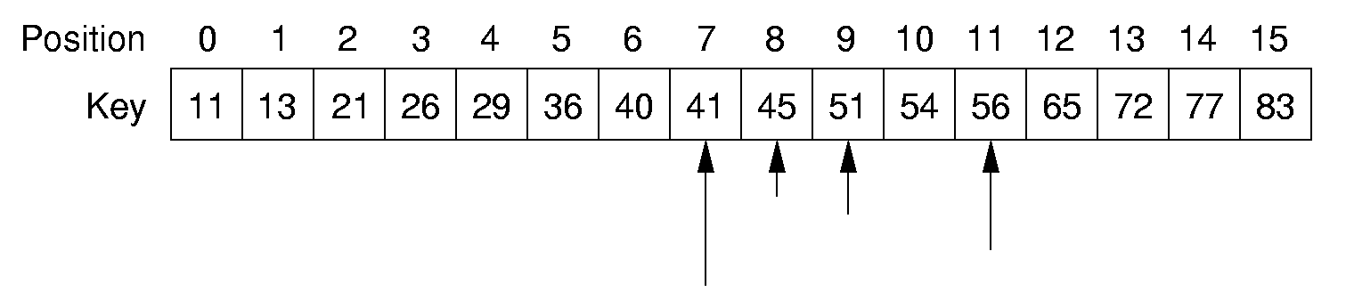
جستجوي دودويي
تعداد عناصري كه چك مي شوند؟
// Return position of element in sorted
// array of size n with value K.
int binary(int array[], int n, int K) {
int l = -1;
int r = n; // l, r are beyond array bounds
while (l+1 != r) { // Stop when l, r meet
int i = (l+r)/2; // Check middle
if (K < array[i]) r = i; // Left half
if (K == array[i]) return i; // Found it
if (K > array[i]) l = i; // Right half
}
return n; // Search value not in array
}
Asymptotic Complexity is O(Log₂n)

Slide 30
Max Subsequence Problem
دنباله اي از اعداد صحيح A1, A2, …, An داده شده، بيشترين حاصل جمع ترتيبي از اعداد (subsequence) Ai, …, Aj در اين دنباله را پيدا كنيد.
اعداد مي توانند منفي باشند.
اگر همه اعداد منفي باشند، پاسخ عدد صفر است.
مثال: -2, 11, -4, 13, -5, -2
جواب: (A2+A3+A4) = 20
چهار الگوريتم مختلف براي اين مسئله بررسي مي كنيم با پيچيدگيهاي O(n³) ، O(n²)، O(n log n) و O(n)

Slide 31


الگوريتم 1
Given A₁,…,A_{n} , find the maximum value of A_{i}+A_{i+1}+···+A_{j}
0 if the max value is negative
int maxSum = 0;
for( int i = 0; i < a.size( ); i++ )
for( int j = i; j < a.size( ); j++ )
{
int thisSum = 0;
for( int k = i; k <= j; k++ )
thisSum += a[ k ];
if( thisSum > maxSum )
maxSum = thisSum;
}
return maxSum;
O(1)
O(1)
O(1)
O(1)
O(j-i)
Time complexity: O(n³)

Slide 32
الگوريتم 2
ايده اصلي: اگر مجموع اعداد از i تا j-1 محاسبه شده، مجموع i تا j در زمان ثابت قابل محاسبه است.
به اين ترتيب يكي از حلقه هاي داخلي حذف مي شود و زمان اجراي الگوريتم به O(n²) كاهش مي يابد.
into maxSum = 0;
for( int i = 0; i < a.size( ); i++ )
int thisSum = 0;
for( int j = i; j < a.size( ); j++ )
{
thisSum += a[ j ];
if( thisSum > maxSum )
maxSum = thisSum;
}
return maxSum;

Slide 33
الگوريتم 3
استفاده از روش تقسيم و حل (Divide-and-Conquer)
ورودي را به دو قسمت (تقريباً) مساوي تقسيم مي كنيم
ترتيب اعداد مورد نظر
  يا در نيمه سمت چپ است
  يا در نيمه سمت راست است
  يا قسمتي از آن در نيمه سمت چپ و قسمتي از آن در نيمه سمت راست است.
مثال:
left half | right half
1 -3 5 2 | -1 2 6 -2
Max in left : 7 max in right : 8
max : 14

Slide 34
الگوريتم 3 (ادامه)
با استفاده از recursion، هريك از دو نيمه مورد جستجو قرار مي گيرند.
براي پيدا كردن بيشينه اي كه قسمتي از آن در نيمه چپ و قسمتي از آن در نيمه راست باشد، حاصل جمع بيشينه در انتهاي(سمت راست) نيمه سمت چپ و ابتداي (سمت چپ) نيمه سمت راست بصورت خطي جستجو مي شود. O(n)
1 n=1
2T(n/2) + n n>1
T(n) = O(n log n)
T(n)=

Slide 35
الگوريتم 4
2, 3, -2, 1, -5, 4, 1, -3, 4, -1, 2
int maxSum = 0, thisSum = 0;
for( int j = 0; j < a.size( ); j++ )
{
thisSum += a[ j ];
if ( thisSum > maxSum )
maxSum = thisSum;
else if ( thisSum < 0 )
thisSum = 0;
}
return maxSum;
}
ترتيب اعداد مورد جستجو با عدد منفي شروع يا تمام نمي شود.
ترتيب اعداد مورد جستجو نمي تواند پيشوندي با مجموع كمتر از صفر داشته باشد.
مثال: -2 11 -4 13 -5 -2
بنا براين اگر مجموع Ai..Aj كمتر از صفر شود، مي توان i را تا j+1 جلو برد (و thisSum را صفر كرد).
هزينه الگوريتم: O(n)

Slide 36
خلاصه
براي حل يك مسئله، چهار الگوريتم متفاوت با هزينه هاي زير ارائه شد.
  O(n³)
  O(n²)
  O(n logn)
  O(n)
براي مسئله اي با اندازه 10⁶ ، الگوريتم اول در زمان عمر ما تمام نمي شود و الگوريتم چهارم در حد ثانيه تمام مي شود.

Slide 37
تحليل الگوريتمهاي بازگشتي(recursive)
T(n) بصورت بازگشتي برحسب T(k) ، K<n بيان مي شود.
شرط (هاي) خاتمه بازگشت وجود دارد (مثلاً T(0) يا T(1))
روشهاي حل رابطه هاي بازگشتي:
  حدس و اثبات
  تكرار با جايگذاري رابطه بازگشتي
    درخت بازگشت
  قضيه اصلي

Slide 38
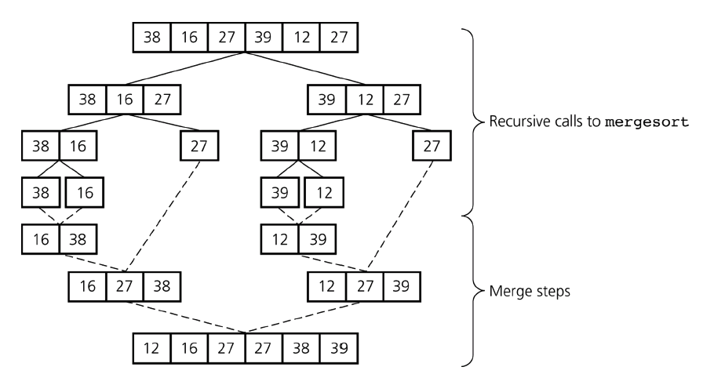
روش حدس و اثبات
حدس جواب و اثبات آن،(معمولاً با استفاده از استقرا)
مثال: MergeSort

Slide 39
مثال Merge Sort
MergeSort(A[i..j])
if (i < j) {
mid = (i+j)/2
MergeSort(A[i..mid]);
MergeSort(A[mid+1..j]);
Merge(A[i..mid], A[mid+1..j]);
}
T(n)=2T(n/2)+n

Slide 40

مثال: T(n)=2T(⎣n/2⎦)+n
حدس: T(n)=O(n lgn)
بايد ثابت كنيم ثابت c وجود دارد كه T(n) ≤cnlgn
براي c ≥1
براي T(n)=T(⎣n/2⎦)+T(⎡n/2⎤)+1 ثابت كنيد O(n) است
  حدس اشتباه: T(n) ≤cn
  حدس صحيح: T(n) ≤cn-b ، ≥0 b

Slide 41

تغيير متغير

Slide 42
روش تكرار با جايگذاري رابطه بازگشتي
رابطه بازگشتي تا رسيدن به جواب بسط داده مي شود.
مثال:
T(n) = 2T(n/2) + n, T(1) = 1
= 2(2T(n/4)+n/2) + n
= 4T(n/4) + n + n
= 4(2T(n/8) +n/4) + 2n
= 8T(n/8)+3n
با فرض n= 2^{k}
= 2^{k}T(1)+kn
= n + nlogn

Slide 43
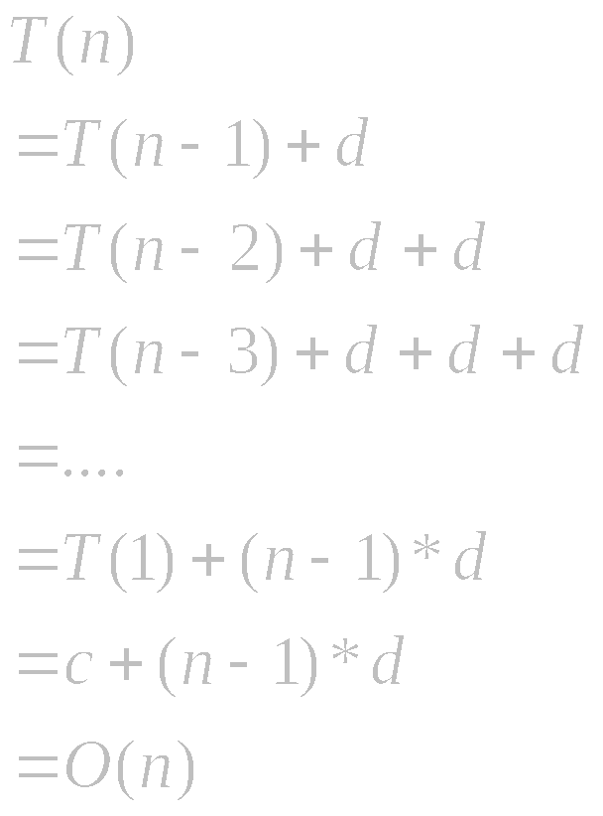
Example: Factorial
int factorial (int n) {
if (n<=1) return 1;
else return n * factorial(n-1);
}
factorial (n) = n*n-1*n-2* … *1
n * factorial(n-1)
n-1 * factorial(n-2)
n-2 * factorial(n-3)
…
2 *factorial(1)
T(n)
T(n-1)
T(n-2)
T(1)

Slide 44

مثال: برج هانوي
initial state
A
B
C
Hanoi(n,A,B,C) ::
Hanoi(n-1,A,C,B), Hanoi(1,A,B,C),
Hanoi(n-1,C,B,A)
final state
A
B
C
void tower (int n, char A,char B,char C)
{
if (n==1)
move(A,B);
else {
tower(n-1,A,C,B);
move(A,B);
tower(n-1,C,B,A);
};
}

Slide 45
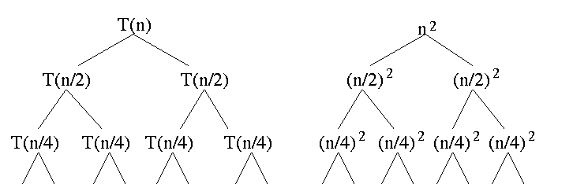


T(n) = 2 T(n/2) + n² , T(1) = 1

Slide 46







قضيه اصلي (Master Theorem)
براي رابطه بازگشتي T(n)=aT(n/b)+f(n) كه a≥1 و b>1 داريم:
1- اگر براي ε>0 ،
2- اگر ، آنگاه
3- اگر براي ε>0
و اگر براي c<1 و nهاي به اندازه كافي
بزرگ، آنگاه

Slide 47








مثال
T(n)=9T(n/3)+n T(1)=c مثال(حالت 1)
a=9, b=3, f(n)=n
T(n)=T(2n/3)+1 T(1)=c مثال(حالت 2)
a=1, b=3/2, f(n)=1
T(n)=3T(n/4)+nlgn T(1)=c مثال(حالت 3)
a=3, b=4, f(n)=nlgn
af(n/b)≤ cf(n)

Slide 48
مثال
T(n)=7T(n/2)+n² (T(n)=Θ(n^{lg7})حالت 1، )
T(n)=4T(n/2)+lgn (T(n)=Θ(n²)حالت 1، )
T(n)=4T(n/2)+n² (T(n)=Θ(n²lgn)حالت 2، )
T(n)=3T(n/3)+n/2 (T(n)=Θ(nlgn)حالت 2، )
T(n)=7T(n/3)+n² (T(n)=Θ(n²)حالت 3، )
T(n)=8T(n/3)+2^{n} (T(n)=Θ(2^{n})حالت 3، )
T(n)=3T(n/3)+nlgn (قضيه اصلي كاربرد ندارد)
T(n)=T(n-1)+n (قضيه اصلي كاربرد ندارد)

Slide 49
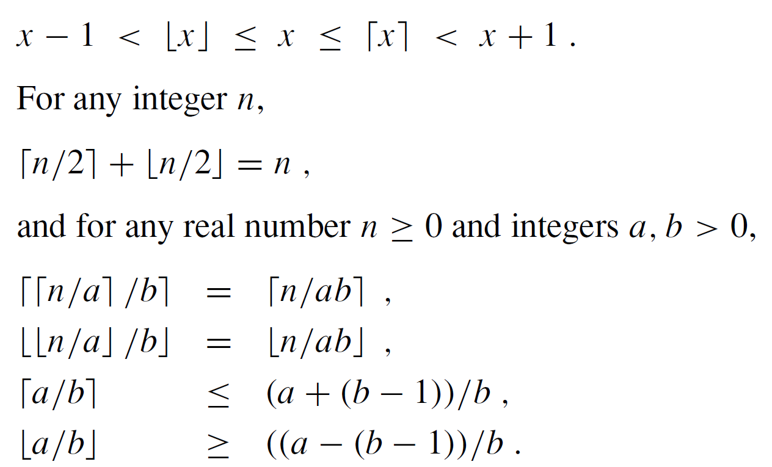
3.2 Standard notations and common functions

Slide 50
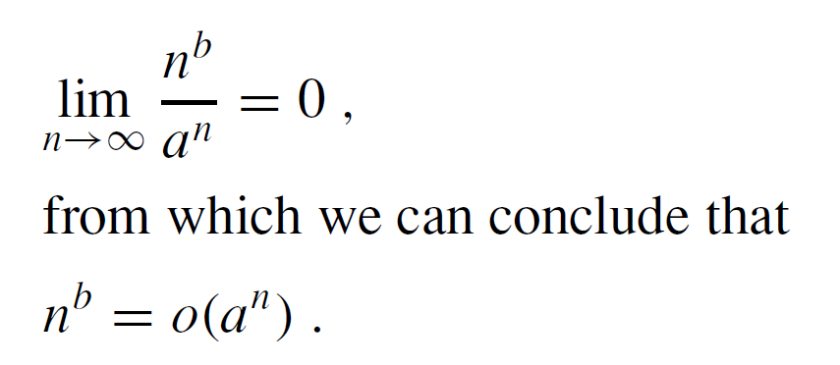
3.2 Standard notations and common functions

Slide 51
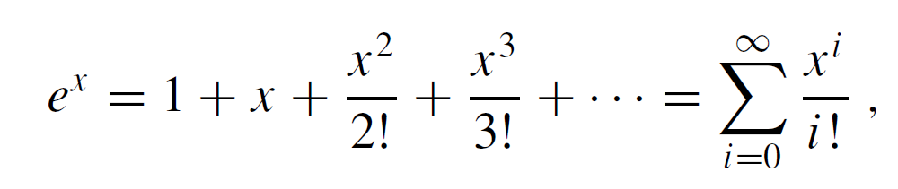
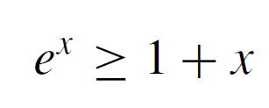
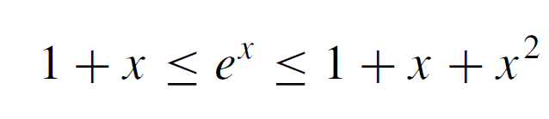
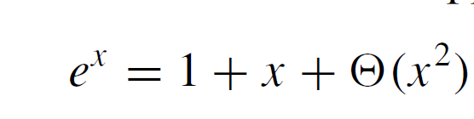
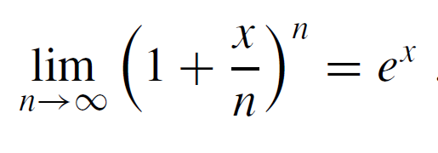
3.2 Standard notations and common functions

Slide 52
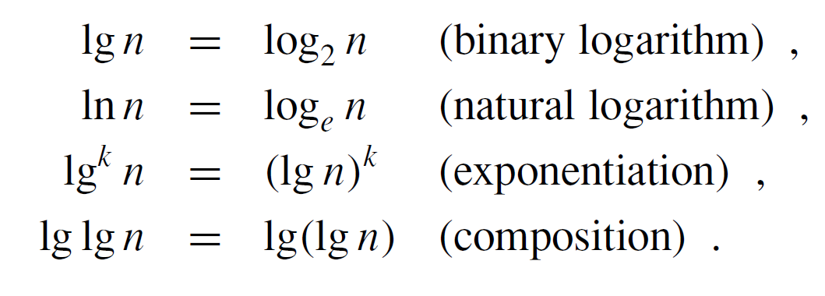
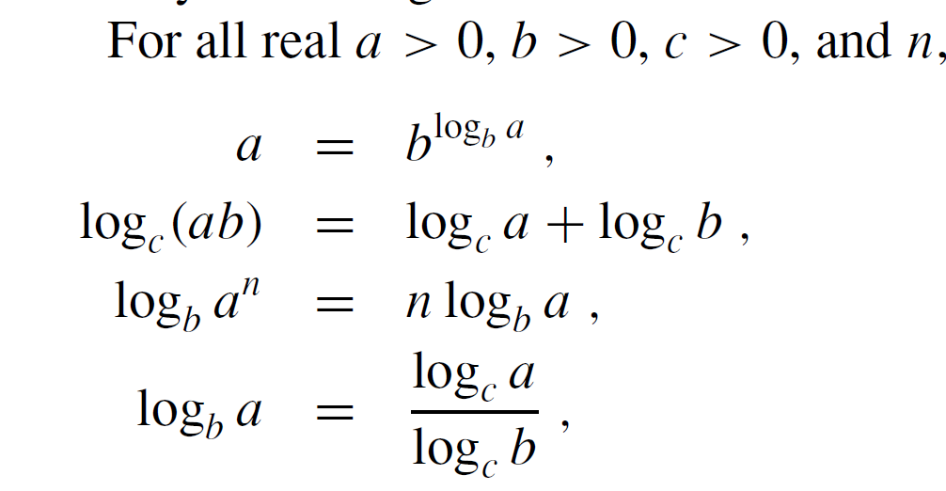
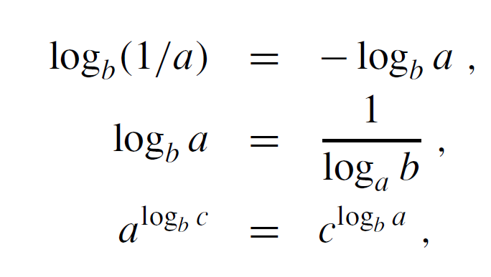
3.2 Standard notations and common functions

Slide 53
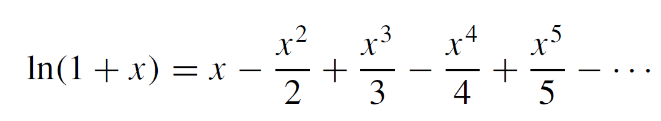
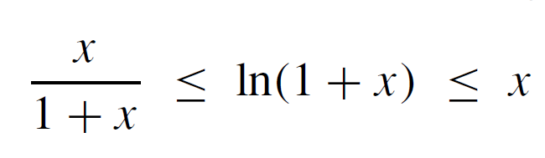
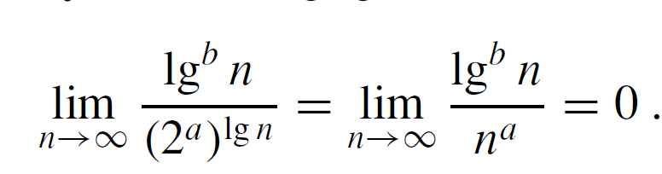
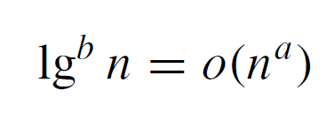
3.2 Standard notations and common functions

Slide 54
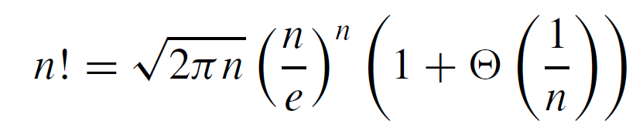
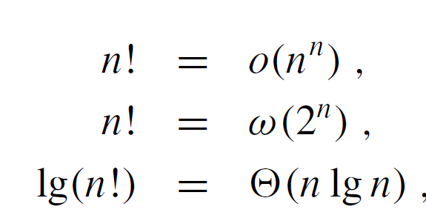
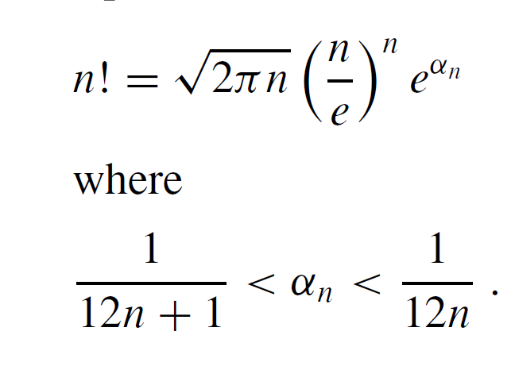
3.2 Standard notations and common functions

Slide 55
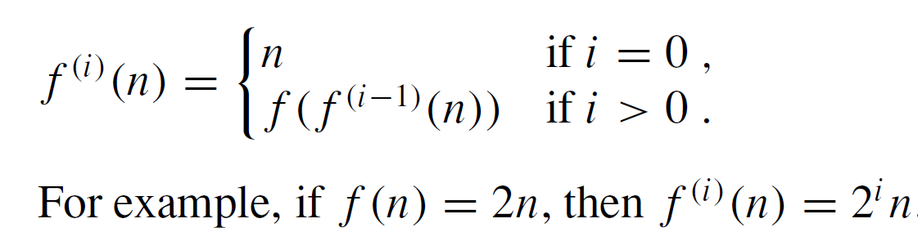
3.2 Standard notations and common functions

Slide 56
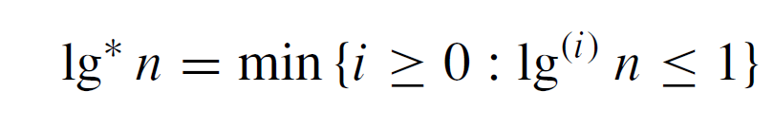
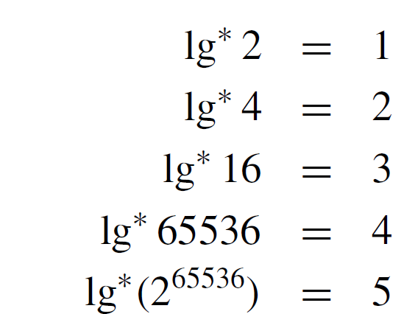
3.2 Standard notations and common functions

Slide 57
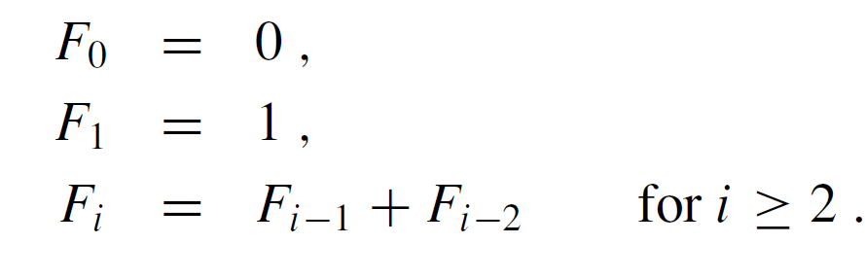
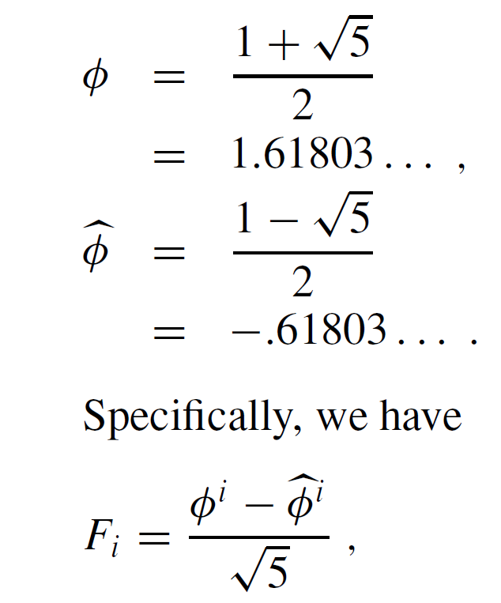
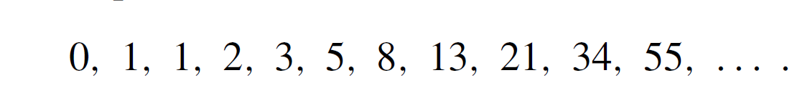


3.2 Standard notations and common functions

Slide 58


